Slide 1
PROGRAMME EDUCATIF FEDERAL
FICHE « ACTION »

Slide 2
Nom du club
Date
06/12/2019
Nb participants
20
FC BOUAINE ROCHESERVIERE
U11 + Arbitres
Catégories
District
Nom de l’action
VENDEE
Match Handisport dans le cadre du Téléthon
Match de Foot-Fauteuil
Thématique
Engagement Citoyen
Résumé de l’action
(Qui ? Quand ? Quoi ? Ou ? Comment ?)
Dans le cadre du Téléthon en association avec la commune de St Philbert de Bouaine, l’action principale de la soirée du vendredi 06 Décembre 2019 était le déroulement d’un match de FOOT-FAUTEUIL
Le public (environ 400 à 500 personnes) est venu nombreux voir ce match amical de Foot-Fauteuil
entre les équipes 1 et 2 du SC NANTES FOOT FAUTEUIL
A cette occasion, les jeunes joueurs et joueuses U11 du FC BOUAINE ROCHESERVIERE ont participé en étant ramasseurs de balles tout autour du terrain.
Les jeunes arbitres du club ont également participé à cette manifestation en étant arbitres de touches.
La salle de sport était pleine avec de nombreux membres du club qui sont venu assisté à cette belle démonstration.
Echange de Fanions pour les 2 clubs.
Explications des règles qui sont différentes du foot habituel.
Discussions avec les joueurs à la fin du match
La phrase qui revenait dans toutes les bouches était:
UNE BELLE LECON DE VIE POUR NOS JOUEURS ET JOUEUSES
Fiche à renvoyer sur l’adresse email : aremaud@foot85.fff.fr

Slide 3
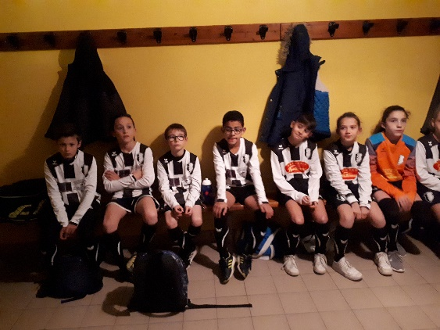
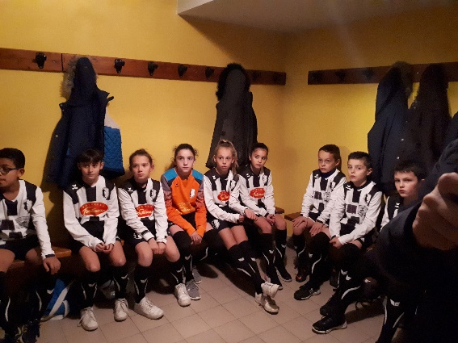
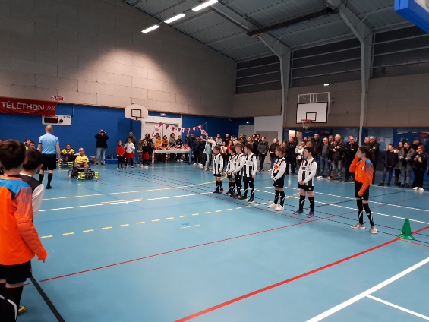
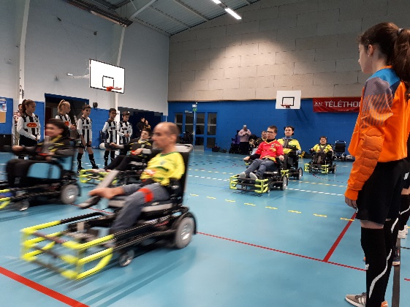
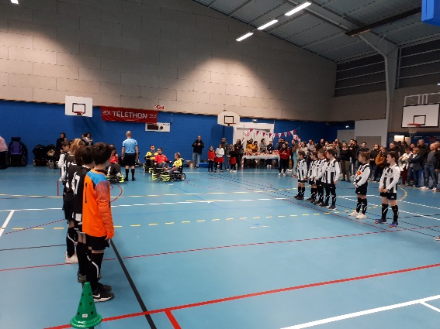
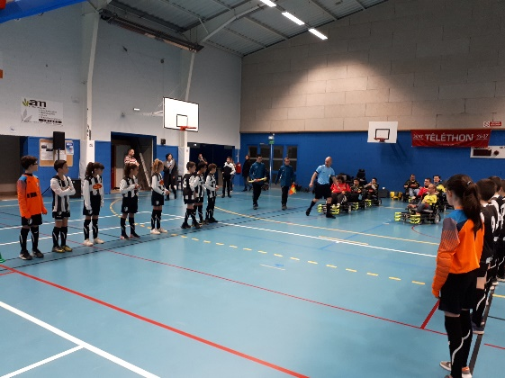
Fiche à renvoyer sur l’adresse email : aremaud@foot85.fff.fr

Slide 4
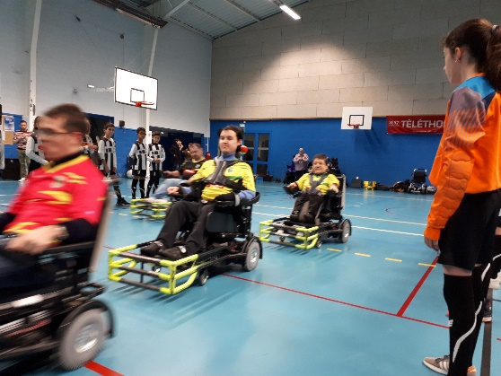
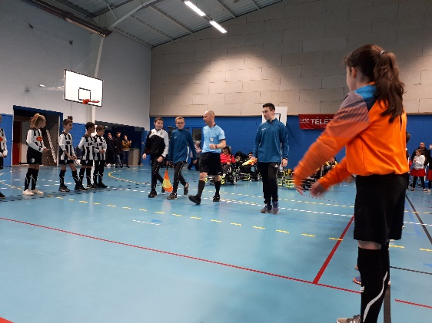
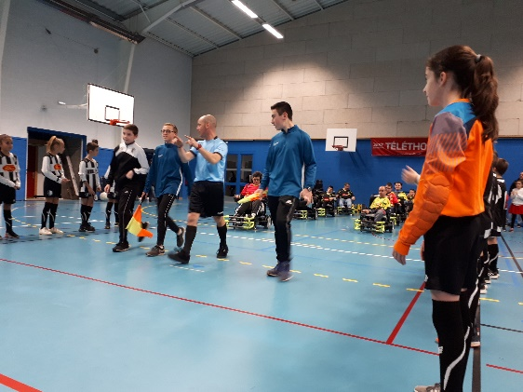
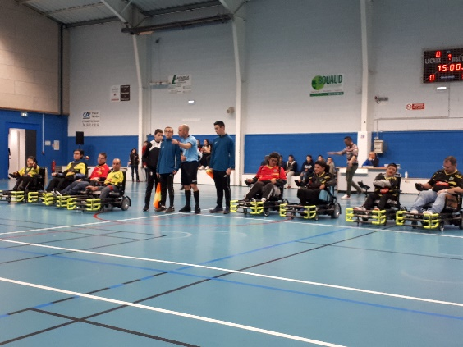
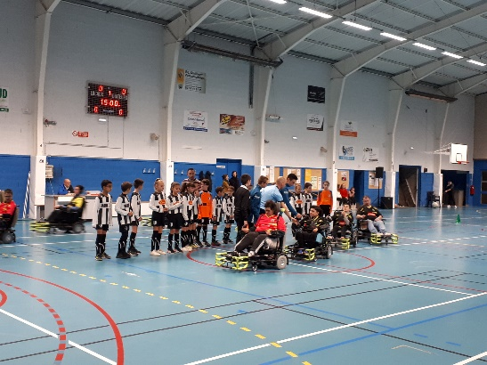
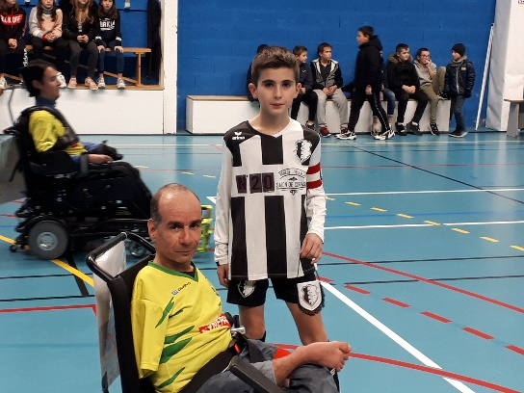
Fiche à renvoyer sur l’adresse email : aremaud@foot85.fff.fr

Slide 5
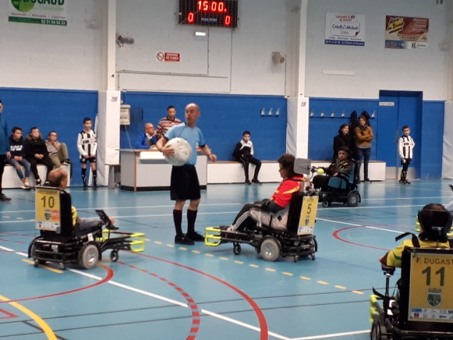
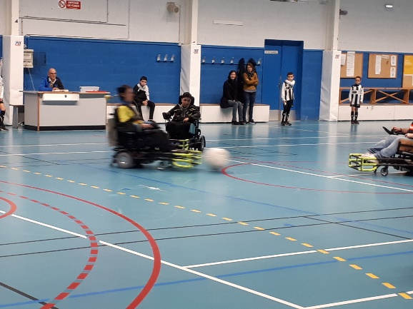
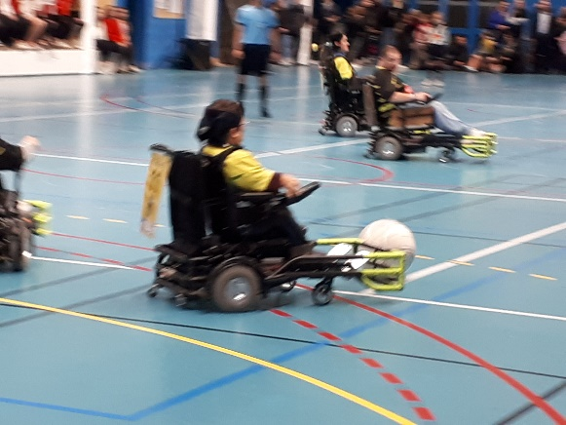
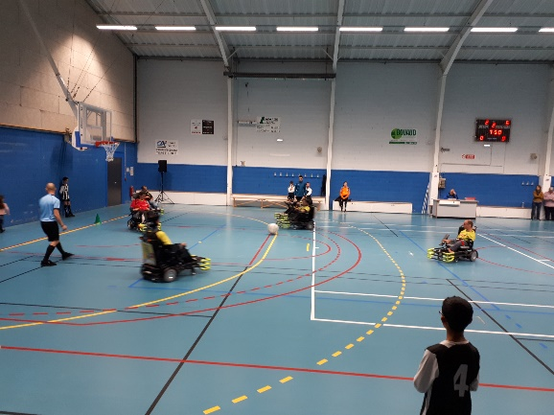
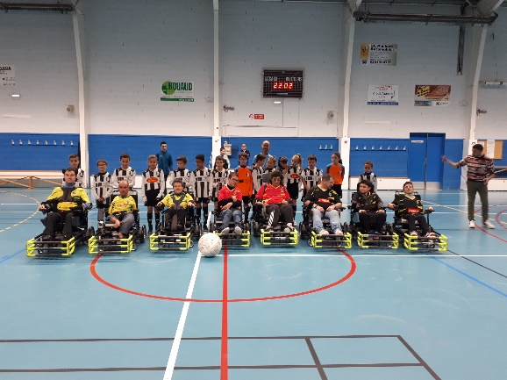
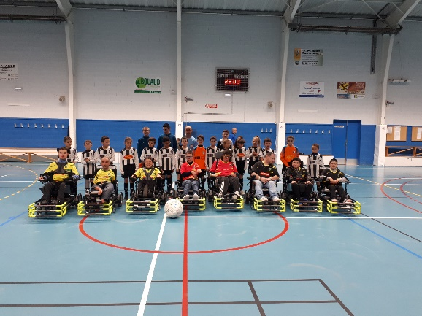
Fiche à renvoyer sur l’adresse email : aremaud@foot85.fff.fr

Slide 6
LIENS VIDEOS
Nantes Foot Fauteuil Facebook
Publication Facebook
Fiche à renvoyer sur l’adresse email : aremaud@foot85.fff.fr

